Slide 1


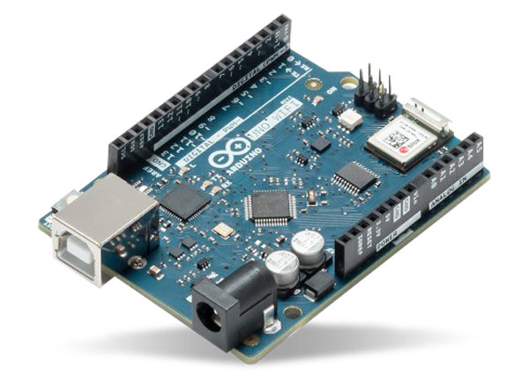
INTERNET VECÍ PRAKTICKY
Konzultant: Ing. Monika Rolková
Martin Ďugel a Tomáš Papaj
IV.BI

Slide 2
INTERNET VECÍ PRAKTICKY
Konzultant: Ing. Monika Rolková
Martin Ďugel a Tomáš Papaj
IV.BI

Slide 3








ÚVOD A CIELE PRÁCE
ÚVOD A CIELE
ZAMERANIE
OBSAH
Účel a ciele práce
LISTY
ZAUJÍMAVOSTI
SPÄTNÁ VÄZBA
ZÁVER

Slide 4
ZAMERANIE PRÁCE
ÚVOD A CIELE
ZAMERANIE
OBSAH
LISTY
ZAUJÍMAVOSTI
SPÄTNÁ VÄZBA
ZÁVER

Slide 5
Ozvláštnenie a vnesenie interakt. do vyučovania

Slide 6
Prac listy
Zapojenia
Cloud
Dotazník

Slide 7
Obsah
Ukážka

Slide 8
Krýžovky
Cloud
Tajničky

Slide 9
Výsledky dotazníka

Slide 10
Výsledky práce

